Slide 1

新能源绝缘监测
王涌泉

Slide 2
目录
Contents
01
绝缘监测的作用
02
绝缘监测的工具
03
漏电传感器

Slide 3
绝缘监测的作用

Slide 4
绝缘监测
对于新能源汽车(尤其是混合动力汽车)而言，复杂的工作环境、振动、温度、湿度和部件老化极易影响整车的绝缘性能，导致其绝缘性能无法发挥出原有功效。在泄漏电荷形成回路时，电位高、电流热会对低压系统产生一定影响，严重时会引起燃烧，威胁驾乘人员的生命安全!为了更好地保证新能源汽车的正常使用，保护车辆和驾乘人员的安全，必须持续对电压实施绝缘检测和监测。

Slide 5





新能源电动汽车故障灯解读
动力系统故障
电量不足
高压断开故障
动力电池内部故障
电池包漏电

Slide 6
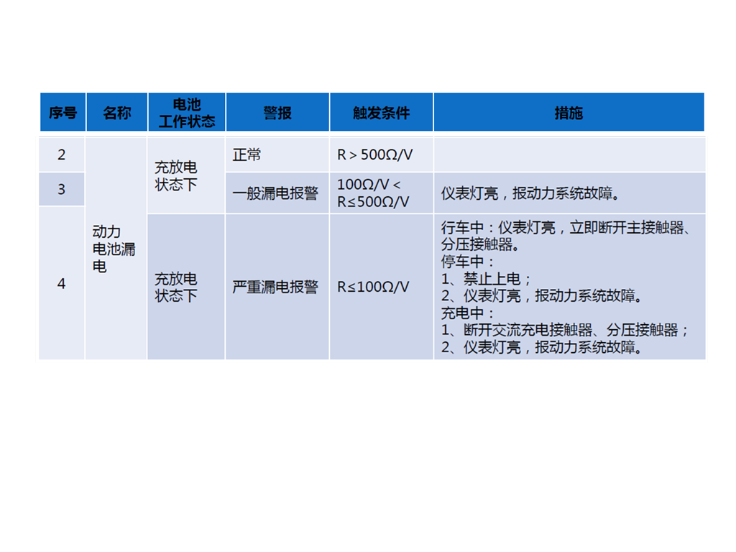
漏电数据

Slide 7
绝缘检测的工具

Slide 8
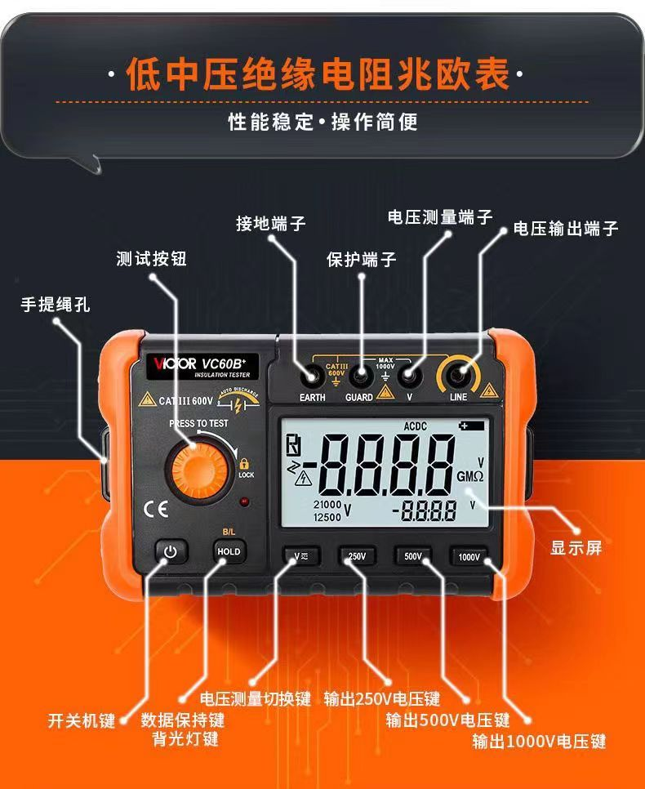
兆欧表

Slide 9
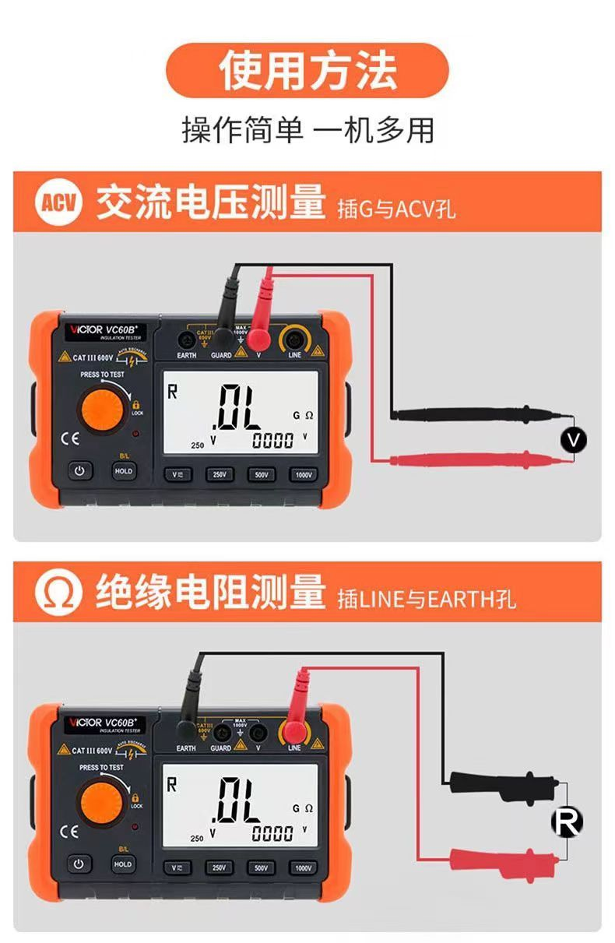
兆欧表

Slide 10
兆欧表

Slide 11
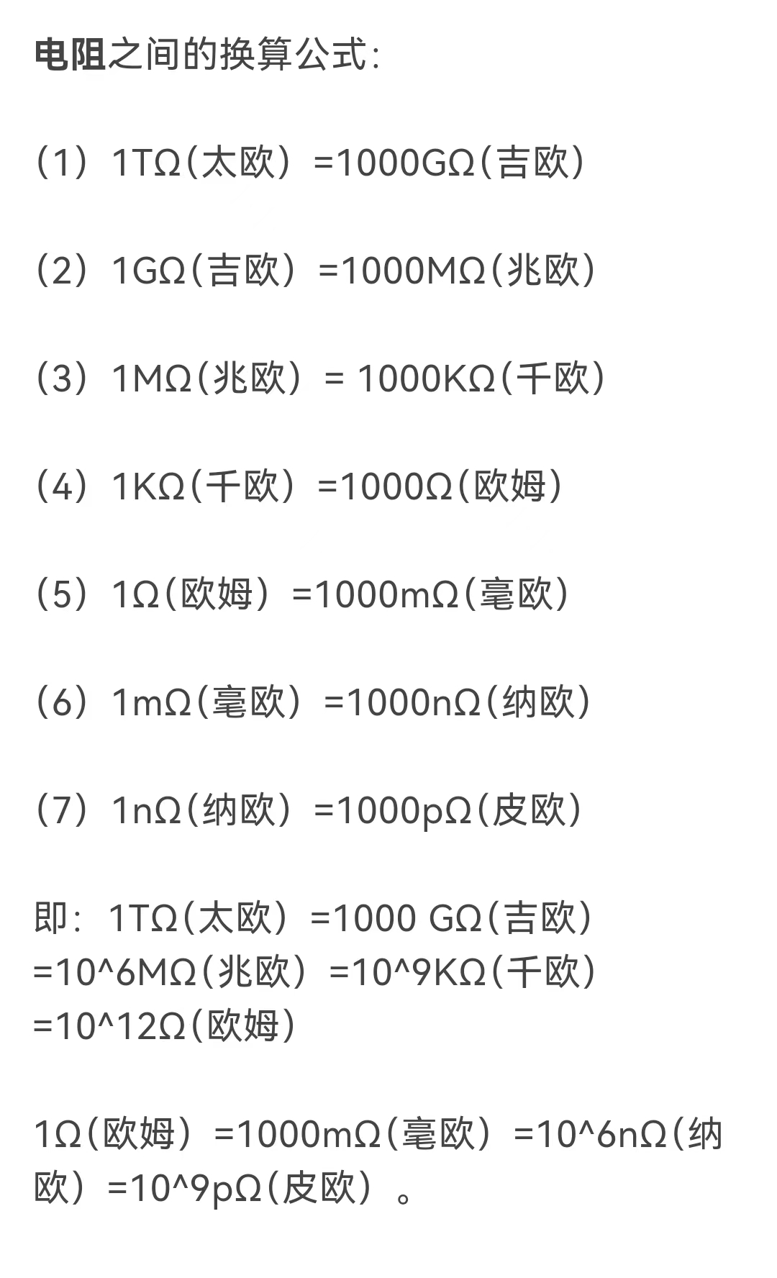
阻值单位换算

Slide 12
漏电传感器

Slide 13
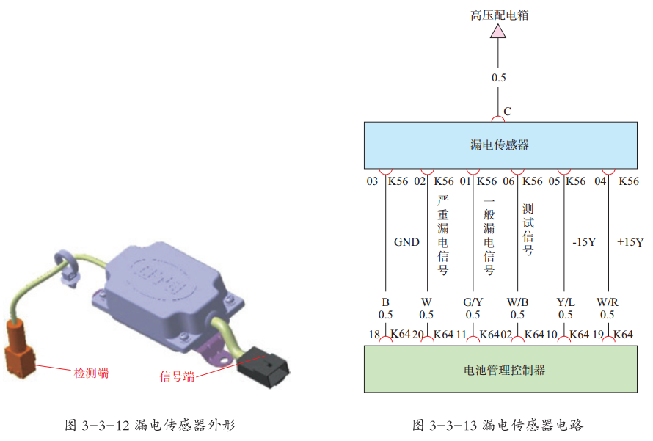
比亚迪漏电传感器

Slide 14
漏电传感器工作原理
新能源汽车高压系统设置有漏电传感器，其主要用于对电动汽车直流动力电源主线与其外壳及车身底盘之间的绝缘阻抗进行检测。
通过检测与动力电池输出相连接的负极导线与车身底盘之间的绝缘电阻大小，来判断高压部件的漏电程度，不同车型漏电传感器安装位置不同，比亚迪秦车型的漏电传感器安装于车身后包围搁物板前加强横梁上。
当动力电池包或高压部件有漏电时，传感器会发出一个信号给电池管理控制器。电池管理控制器接收到漏电信号后，会采取禁止充、放电等相关保护操作并报警，从而防止动力电池包及高压部件的高压电外泄，造成人或物品的伤害和损失。

Slide 15
谢谢观看

